Slide 1

EMBAIXADORES DO
REINO
2025
Semana de
Reavivamento Espiritual

Slide 2

CONTENTAMENTO X
AVAREZA E CONSUMISMO
“Mas é grande ganho a piedade com contentamento. Porque nada trouxemos para este mundo, e manifesto é que nada podemos levar dele.”
1Timóteo 6:6-7

Slide 3

“
Acautelai-vos e guardai-vos da avareza, porque a vida de qualquer não consiste na abundância do que possui.
”
(Lucas 12:15)

Slide 4


Deus nos deu muitos prazeres edênicos, quase irresistíveis, que ainda podem ser desfrutados mesmo neste mundo imperfeito.
O pecado não está em usufruir alegrias lícitas, mas nos extremos e no descontrole no uso do que é bom.

Slide 5
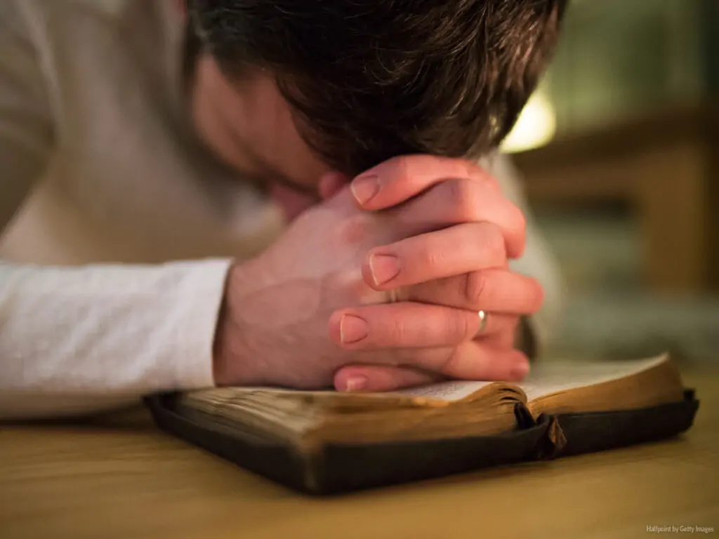

MANTENDO COMUNHÃO COM DEUS
A comunhão com Deus é uma experiência no Espírito Santo, o qual produz temperança (Gl 5:22), fazendo com que nosso foco fique nas coisas espirituais.
Somente a comunhão com Deus oferece graça para vencer a avareza e amar a Deus acima de todas as coisas e ao semelhante como a si mesmo.

Slide 6

RESISTIR À AVAREZA
“Não podeis servir a dois senhores (...) não podeis servir a Deus e às riquezas.”
(Mateo 6:24)

Slide 7
Como nasce a avareza?
O pecado estabelece uma relação de “amor” entre o ser humano e o dinheiro.
O apóstolo usa outra palavra filargueria para “amor ao dinheiro”: (amor ao dinheiro, avareza) “que é a raiz de toda espécie de males; e nessa cobiça alguns se desviaram da fé, e se traspassaram a si mesmos com muitas dores” (1Tm 6:10).

Slide 8
Como vencer?
Orando por domínio próprio e mortificando o pecado da avareza.
“Mortificai, pois, os vossos membros, que estão sobre a terra: a prostituição, a impureza, a afeição desordenada, a vil concupiscência, e a avareza, que é idolatria.”
(Colossenses 3:5)

Slide 9
Como vencer?
Interesse pela missão como em Atos 2
“Essa liberalidade da parte dos crentes foi o resultado do derramamento do Espírito. (...). Um comum interesse os guiava - o êxito da missão a eles confiada; e a avareza não tinha lugar em sua vida.”
(Atos dos apóstolos, p. 39)

Slide 10
Como vencer?
A prática da liberalidade sistemática
“A constante prática do plano divino de doação sistemática enfraquece a avareza e estimula a liberalidade. (...) Deus conhece o perigo que nos rodeia, e nos protegeu com meios para evitar nossa ruína. Ele requer o constante exercício da beneficência, a fim de que a força do hábito em boas obras quebre a força do hábito no sentido contrário.”
(Testemunhos para a igreja, p. 548)

Slide 11

SUPERANDO O CONSUMISMO
Para ter contentamento cristão, além de comunhão com Deus e liberalidade para vencer a avareza, é preciso superar o consumismo dessa sociedade de vaidades.
O consumismo produz endividamento. E o consumismo, depois, gera consumição da pessoa, da família, da paz e às vezes da honestidade e da fé, impossibilitando a salvação.

Slide 12
Reflexões práticas na hora de comprar:
Não se precipite na compra.
Questione a real necessidade e seus motivos ao comprar
Pergunte se pode viver sem o produto
Será que não há uso melhor para o dinheiro no momento?
Posso comprar com folga, sem me endividar?

Slide 13

O verdadeiro lucro da vida é piedade com contentamento. É amor a Deus sem se deixar dominar por essa incontrolável busca por dinheiro e consumo a qualquer preço material ou espiritual.

Slide 14
REFLITA:
1) Tenho comportamento consumista e gasto dinheiro em coisas que não são realmente necessárias?
2) Tenho dedicado tempo para minha vida espiritual, lendo a Bíblia, orando e me envolvendo com a obra de Cristo, ou minha busca por coisas materiais tem me impedido de buscar o reino de Deus?

